Slide 1
Υγιεινή Τροφίμων & Συμπεριφορά Καταναλωτή
Διάλεξη 7^{η}
Παλαιογεώργου Αναστασία-Μαρίνα
M.Sc., Ph.D.
Πανεπιστημιακή υπότροφος

Slide 2
Δυνητικά επικίνδυνα τρόφιμα (potentially hazardous foods)
Τρόφιμα με τα οποία σχετίζονται και στα οποία συνηθέστερα απαντώνται οι παράγοντες κινδύνου.
Τρόφιμα τα οποία απαιτούν συνδυασμό ελέγχου χρόνου και θερμοκρασίας (π.χ. επεξεργασίας, διατήρησης) για τη μικροβιολογική ασφάλειά τους.
Περιέχουν υγρασία (aw > 0,85)
Τρόφιμα πλούσια σε πρωτεΐνη (π.χ. τρόφιμα ζωικής προέλευσης)
Ουδέτερα έως ελαφρώς όξινα τρόφιμα (4,6<pH<7,5)

Slide 3
Έλεγχος βιολογικών παραγόντων κινδύνου στα τρόφιμα
Αποφυγή της (διασταυρούμενης) μίανσης των τροφίμων
Έλεγχος και ρύθμιση της θερμοκρασίας κατά την παραγωγική διαδικασία και κατά τη διάρκεια διατήρησης (περιορισμός μικροβιακού αποικισμού) των τροφίμων
Ρύθμιση εγγενών (intrinsic) παραγόντων του τροφίμου (π.χ. pH, aw, δομή & σύσταση τροφίμου)
Τήρηση προγράμματος καθαρισμού & απολύμανσης (πρόγραμμα εξυγίανσης)

Slide 4
Έλεγχος & ρύθμιση της θερμοκρασίας των τροφίμων
Διακοπή ή επιβράδυνση της μικροβιακής αύξησης (‘επιμήκυνση της lag phase’):
Η ψύξη επιβραδύνει την αύξηση, αλλά δεν την σταματά.
Η κατάψυξη αναστέλλει την αύξηση, αλλά τα βακτήρια επιβιώνουν.
Το μαγείρεμα σε θ≥75°C (στιγμιαία) ή στους 70°C για 2 λεπτά στο εσωτερικό των περισσότερων τροφίμων, συντελεί στην αποτελεσματική θανάτωση των μικροβίων

Slide 5
Ψύξη τροφίμων
Η θερμοκρασία διατήρησης των τροφίμων κυμαίνεται από 0°C έως 10°C.
Καθυστερεί τη δράση των βακτηρίων, αλλά δεν την σταματά.
Γενικά, διατηρεί τα τρόφιμα για μικρό χρονικό διάστημα (διατήρηση 3-4 ημέρες στους 4°C).
Μαγειρεμένα φαγητά δεν πρέπει να μένουν για περισσότερο από 2 ώρες εκτός ψυγείου, εάν δεν έχουν καταναλωθεί στο διάστημα αυτό.

Slide 6
Κατάψυξη τροφίμων
Η θερμοκρασία διατήρησης των τροφίμων κυμαίνεται από 0°C έως -18°C.
Η μέθοδος με τη μεγαλύτερη χρήση από όλες τις μεθόδους συντήρησης των τροφίμων. Μπορεί να διατηρήσει τα τρόφιμα για πολύ μεγαλύτερο χρονικό διάστημα (μήνες) συγκριτικά με την ψύξη.
Ζύμες και μύκητες παρουσιάζουν τη μεγαλύτερη αντοχή στην κατάψυξη, γι’αυτό ο χώρος της κατάψυξης πρέπει να διατηρείται καθαρός χωρίς ίχνη μούχλας.

Slide 7
Θερμοκρασιακή απόκριση μικροοργανισμών
Θερμοκρασιακή ζώνη επιβίωσης μ/ο (κατάψυξη) = -18°C έως 0°C
Θερμοκρασιακή ζώνη αργής αύξησης μ/ο (ψύξη) = 1°C έως 4°C
Θερμοκρασιακή ζώνη αύξησης μ/ο (επικίνδυνη θερμοκρασιακή ζώνη) = 5°C έως 63°C
Θερμοκρασία διατήρησης μαγειρεμένου τροφίμου (θερμοθάλαμος) >63°C
Θερμοκρασία θανάτωσης μ/ο στο εσωτερικό τροφίμου ≥75°C (στιγμιαία) ή 70°C για 2 λεπτά

Slide 8
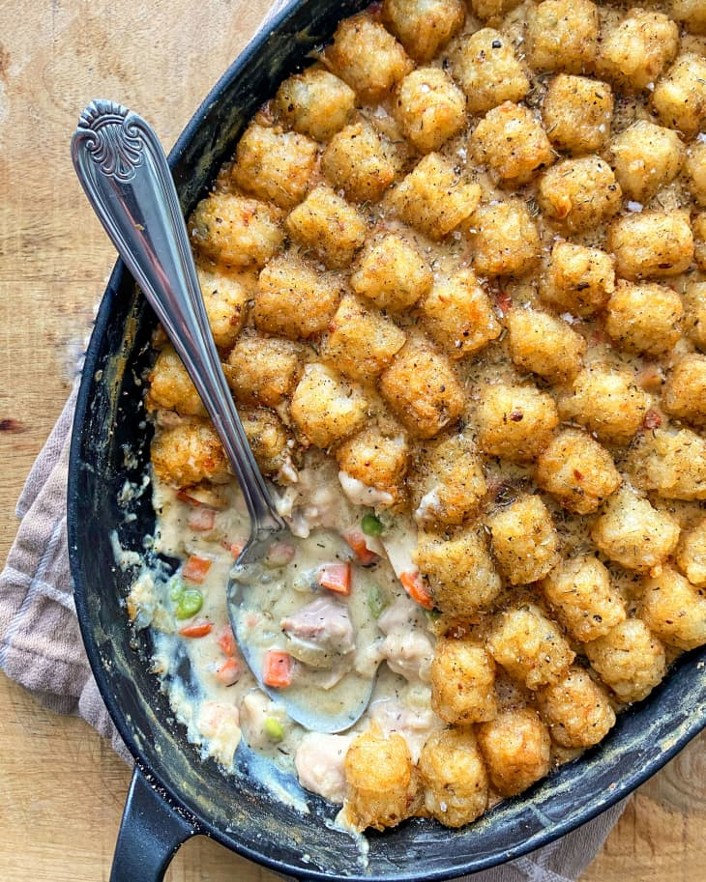
Επικίνδυνη θερμοκρασιακή ζώνη τροφίμων (παραμονή μετά το μαγείρεμα)
Παραμονή έως 2 ώρες: άμεση κατανάλωση ή ψύξη
Παραμονή 2-4 ώρες: κατανάλωση, όχι ψύξη
Παραμονή >4ώρες: απόρριψη

Slide 9
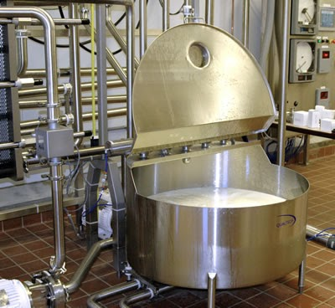
Παστερίωση
Ήπια θερμική επεξεργασία κατά την οποία γίνεται χρήση σχετικά χαμηλών θερμοκρασιών με σκοπό την καταστροφή ή την ελάττωση των βλαπτικών μορφών των μικροοργανισμών ενός υγρού προϊόντος (π.χ.Γαλα) ώστε να μπορεί να διατηρηθεί για μεγαλύτερο χρονικό διάστημα.

Slide 10
χαμηλή παστερίωση: γίνεται με θέρμανση του προϊόντος σε σχετικά χαμηλές θερμοκρασίες (π.χ. στους 72 °C για 16-20 δευτερόλεπτα ή στους 60 °C για 30 λεπτά). Με την ήπια αυτή θερμική επεξεργασία κερδίζουμε σε ποιότητα και διατροφική αξία και χάνουμε σε διατηρησιμότητα.
υψηλή παστερίωση: γίνεται με θέρμανση του προϊόντος σε σχετικά υψηλές θερμοκρασίες και μ’ αυτόν τον τρόπο το τρόφιμο διατηρείται περισσότερες ημέρες. Έτσι, μπορεί να χρησιμοποιηθούν υψηλότερες θερμοκρασίες για (αντίστοιχα) μικρότερους χρόνους, που φθάνουν ως θέρμανση στους 100°C για 0,01 δευτερόλεπτο. Στις περιπτώσεις αυτές μιλάμε για «υψηλή ή στιγμιαία παστερίωση» (high or flash pasteurization) αφού έχουμε πράγματι παστερίωση (και όχι αποστείρωση) με σύντομη ή στιγμιαία εφαρμογή υψηλών θερμοκρασιών.

Slide 11
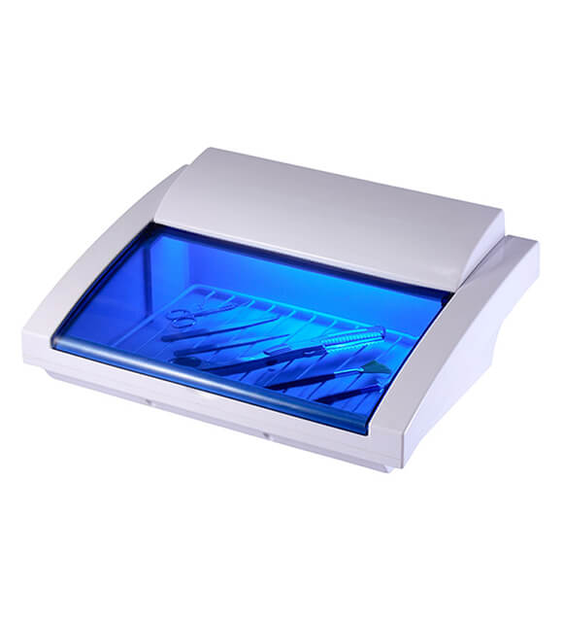
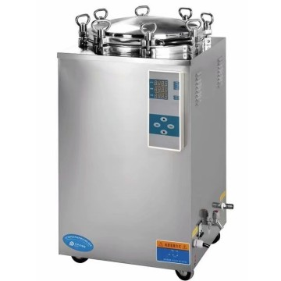
Αποστείρωση
Η αποστείρωση είναι η διαδικασία πλήρους απομάκρυνσης ή καταστροφής όλων των παθογόνων λοιμωδών ή παρασιτικών μικροοργανισμών (μικροβιακά σπόρια) από όργανα ή συσκευές.
Η αποστείρωση γίνεται με μία σειρά μεθόδων, όπως:
Ξηρή θερμότητα: ειδικοί κλίβανοι με ζεστό αέρα
Υγρή θερμότητα: ειδικοί κλίβανοι με ατμό υπό πίεση
Με χρήση ιονίζουσας ακτινοβολίας

Slide 12
Προτεινόμενοι ελάχιστοι χρόνοι αποστείρωσης

Slide 13
Μικροβιολογική παρακολούθηση (monitoring) τροφίμων
Εισαγωγή της έννοιας του μικροοργανισμού δείκτη υγιεινής των τροφίμων (Mossel, 1982):
μικροοργανισμοί που σχετίζονται, άμεσα ή έμμεσα, είτε με τους παράγοντες κινδύνου ή με την παρουσία παθογόνων (index microorganisms)
μικροοργανισμοί που σχετίζονται μόνον με τα αποτελέσματα διαδικασιών επεξεργασίας των τροφίμων ή τον έλεγχο της ποιότητας των τροφίμων (indicator microorganisms)

Slide 14
Κριτήρια επιλογής μικροοργανισμών δεικτών (indicator microorganisms)
Δεν πρέπει να είναι παθογόνοι μικροοργανισμοί
Πρέπει να ανιχνεύονται πάντοτε όταν ανιχνεύεται και ο παθογόνος μικροοργανισμός που προσδιορίζουν
Πρέπει να ανευρίσκονται σε σχετικά μεγάλους αριθμούς ώστε να διευκολύνεται η ανίχνευσή τους
Δεν θα πρέπει να πολλαπλασιάζονται στο περιβάλλον που βρίσκονται (π.χ.τρόφιμο υπό ψύξη, νερό)
Η επιβίωσή τους αλλά και η απόκρισή τους κατά τις διαδικασίες επεξεργασίας των τροφίμων οφείλουν να είναι παρόμοιες με το παθογόνο, για το οποίο προορίζονται να χρησιμοποιηθούν ως δείκτες

Slide 15
Συνήθεις μικροοργανισμοί δείκτες υγιεινής των τροφίμων
Escherichia coli (κοπρανώδης μίανση)
Κοπρανώδη κολοβακτηριοειδή (fecal coliforms): Εscherichia, Klebsiella, ζύμωση λακτόζης & αύξηση στους 44°C (thermotolerant coliforms)
Ολικά κολοβακτηριοειδή (total coliforms): Escherichia, Klebsiella, Citrobacter, Enterobacter, ζύμωση λακτόζης & αύξηση στους 37°C παρουσία χολικών αλάτων)
Εντεροβακτηριοειδή (οικ. Enterobacteriaceae): περιλαμβάνονται τα κολοβακτηριοειδή & άλλα γένη των οποίων οι μ/ο δεν ζυμώνουν την λακτόζη, π.χ. Salmonella)

Slide 16
Ευχαριστώ!!!
palaio_n@aegean.gr

